Slide 1

L’archivistica disciplina plurale

Slide 2
Il mondo è un gioco prospettico, come di specchi che esistono solo nel riflesso di uno nell’altro
(Carlo Rovelli, Helgoland)

Slide 3
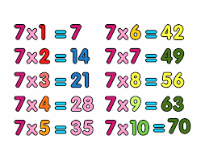
UN MONDO PLURALE

Slide 4
Quante archivistiche?
Storia degli archivi
Archivistica generale
Archivistica “pura” (Casanova)
Archiveconomia
Archivistica speciale
Archivistica informatica
Verso le discipline del documento: integrazioni, contaminazioni e persistenze

Slide 5
Tentare una sintesi (1)
L’archivistica studia i processi di formazione, gestione, uso, conservazione e tradizione dei materiali d’archivio, indipendentemente dal formato e dal supporto, con particolare riferimento alle attività di, sedimentazione, descrizione, ordinamento, inventariazione e trasmissione dei fondi archivistici.
Studia gli archivi come strutture di organizzazione, ordinamento e conservazione, con particolare attenzione alle norme e alle prassi relative alla selezione, allo scarto e alle procedure di conservazione del materiale documentario analogico e digitale.

Slide 6
Tentare una sintesi (2)
Ha l’obiettivo di produrre le competenze metodologiche e professionali necessarie ad affrontare le diverse specificità documentarie analogiche e digitali, ivi inclusi i sistemi di indicizzazione e classificazione e indipendentemente dalla loro destinazione d’uso.
L’archivistica si occupa degli archivi anche come fenomeno politico, sociale e culturale, indagando la natura, il ruolo e le caratteristiche della funzione documentaria nel rapporto con la società e con le tecnologie e persegue le proprie finalità anche in rapporto con le altre discipline documentarie e dell’informazione

Slide 7
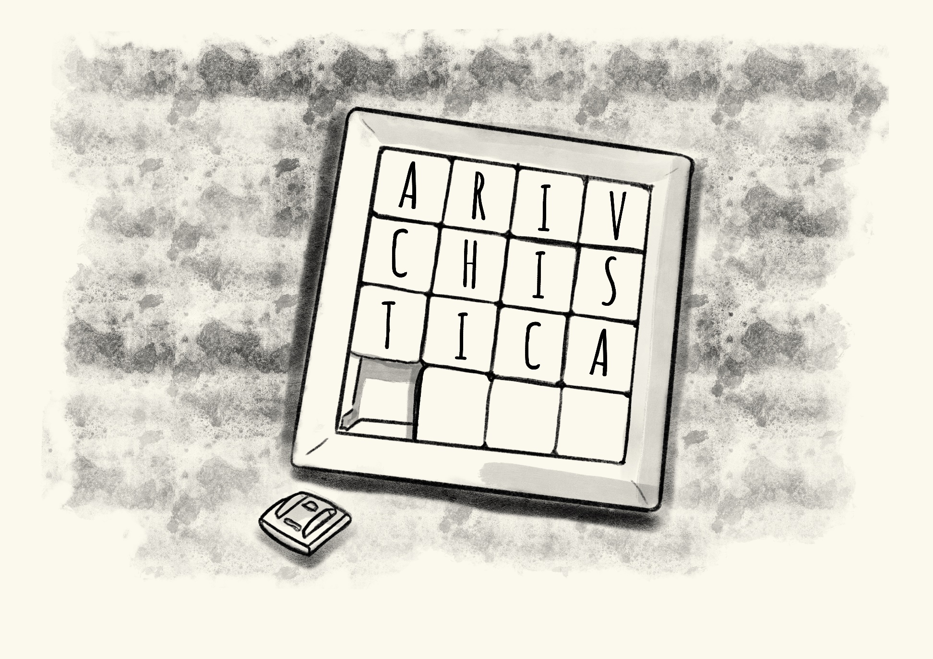
Una disciplina in evoluzione

Slide 8
Come si cambia
I nostri sono giorni archivisticamente complessi, duri.
Le certezze traballano, il metodo tende a sfrangiarsi, i documenti stessi, le “cose” con cui da sempre si è avuto a che fare, cambiano pelle e si fanno altro.
Diventano catene di dati sfuggenti, difficili da battezzare.
I molti presenti che ci assalgono costruiscono la realtà per poi distruggerla ogni giorno, tela di Penelope di incomprensibile vastità.

Slide 9
Evoluzione o rivoluzione?
I sistemi documentari evolvono in ragione di trasformazioni politiche, tecnologiche, sociali e culturali, indipendentemente dall’archivistica
Disciplina ex post
Almeno dal 1990 si è registrata una forte accelerazione tecnologica che ha avuto conseguenze decisive sui documenti, sugli archivi e sull’archivistica
Le evoluzioni recenti trasformano ma non rivoluzionano l’idea stessa che abbiamo di archivio
La continuità epistemologica e metodlogica come garanzia di evoluzione armoniosa.

Slide 10

Gli archivi sono diversi (?)
Tra beni culturali, beniculturalismo e differenza
Gli archivi sono in prima battuta espressione di un bisogno giuridico e fattuale. Solo il tempo li trasforma in una peculiare tipologia di beni culturali, peraltro non priva di trasversale atipicità.
Gli archivi sono indubbiamente parenti dei beni culturali ma non sembra opportuno né salutare che essi, considerati da molti come figli di un dio minore, vivano sotto allo stesso tetto degli altri ingombranti membri di quella famiglia.

Slide 11
Storia, uso, futuro
Valutare il rapporto tra archivi ed espressione di autorità, in una logica circolare, dove l’archivio sostiene chi lo genera e viceversa.
Parlare di archivi nel, più che del, potere, valutando i loro modelli di produzione, gestione, conservazione, selezione e le logiche che sovrintendono alla produzione documentaria nella sua accezione politica. L’archivio in questo senso è politica.
A prescindere da una dimensione tecnica comunque non trascurabile, esiste un evidente uso politico degli archivi in tutte le loro implicazioni, da quelle più squisitamente tecniche, all’interno delle quali si esalta un particolarissimo ruolo archivistico, a quelle che comportano una gestione dell’informazione funzionale a concrete esigenze di controllo del consenso, ovvero a garanzia della contro-informazione.

Slide 12
Uso politico
Parlare di archivi e di informazione in relazione a un potenziale uso politico significa introdurre una serie di possibili destinazioni d’uso, che vanno dalla certificazione del diritto a sostegno della dignità politica a vere e proprie grossolane manipolazioni, costellate di rozzi non detti, come dimostra soprattutto la congiuntura attuale, caratterizzata peraltro da una forte frammentazione del quadro informativo e di conseguenza da una percezione fortemente parcellizzata dei complessi archivistici o di parte di essi.

Slide 13
Etica e archivi
La somma delle molte possibili percezioni degli archivi, delle peculiarità delle diverse tipologie documentarie e di tutte le accortezze necessarie a governare l’informazione dà come risultato il prevalere etico del ruolo pubblico degli archivi.

Slide 14
Una nuova classificazione
Ci servono vecchie bandiere per cucirne di nuove, ci servono errori perché ci servono scelte.
In questo senso la cultura archivistica, quella della corretta gestione documentale, ancora prima di quella connotata dall’innata tendenza alla conservazione, può moltiplicare il suo significato profondo, almeno quando sia messa in condizione di agire in soccorso di una società in evidente stato confusionale.
Si può fare, se gli archivisti per primi faranno lo sforzo di cercare nei propri specchi un riflesso diverso da quello di sé stessi come si sono quasi sempre pensati e si faranno attori di un processo di revisione impellente e necessario.

Slide 15

Archivistica, parola plurale
«Archivistica tecnica» ovvero al principio di tutto
  Analogico e digitale come cambiano le prassi
  «Immaginare il futuro» e «progettare la memoria»: cos’è l’archivistica informatica?
  Tutelare, descrivere, ordinare e comunicare al tempo del digitale
Archivistica pubblica
  Passione civile
  Archive telling: raccontare storie non pensare alla storia
  Governare ed esaltare il potere degli archivi
  Una deontologia rinnovata e diacronica
  L’attivismo archivistico: portare gli archivi per intero nella società

Slide 16
Potenzialità e limiti dell’archivistica tecnica
L’archivistica tecnica: insieme di attività regolate da standard e da prassi consolidate che contribuiscono a metabolizzare i contenuti informativi e i contesti dei fondi archivistici e presidiano le fasi di sedimentazione fin dalla fase corrente
L’esigenza di pensare l’archivistica tecnica al di fuori di una dimensione meramente empirica
La «concretezza» è innanzitutto comprensione, che muove dall’individuazione dei nodi teorici e dalla loro soluzione, non azione a tutti i costi
Pensare prima di agire

Slide 17
Il ruolo dell’archivistica pubblica
Standard, software, sistemi informativi, web archivistico e digitalizzazione devono essere costruiti con gli strumenti dell’archivistica tecnica ma pensati secondo le logiche dell’archivistica pubblica
Archivistica pubblica e riflessione sul ruolo degli archivi, sulle loro finalità e sul loro uso pubblico
Progettare e realizzare risorse digitali nel quadro dei dettami dell’archivistica tecnica deve significare sostenere innanzitutto l’uso pubblico degli archivi
Il ruolo centrale della restituzione e della comunicazione ai fini della difesa di un sistema di valori

Slide 18
L’archivistica: una disciplina di comunicazione
L’archivista è innanzitutto un comunicatore
Oltre la mediazione: la capacità di comunicare
Comunicare che cosa? Difendersi dalle banalizzazioni
Esistono complessità che non possono essere aggirate
La risposta digitale: non scorciatoie o arroccamenti di maniera ma utilizzo consapevole della potenza di fuoco tecnologica
La centralità del web archivistico nel rapporto tra rigore metodologico e diffusione di contenuti
Oltre le descrizioni: il concetto di differenziazione della comunicazione archivistica
Un esempio virtuoso: i portali tematici SAN. Qualche riflessione

Slide 19
Oltre la mediazione
Nella sua essenza l’archivistica, lo si dice da molto, è una disciplina di comunicazione
Ma la comunicazione archivistica è fenomeno sfaccettato e complicato e porta con sé esigenze diversificate che cambiano in ragione del mutare delle finalità per cui ci si avvicina ai complessi documentari e ai contesti in cui essi sono calati
La comunicazione è una pratica che va oltre la mediazione o, meglio, arricchisce e potenzia la mediazione

Slide 20
Contro la banalizzazione, per una comunicazione orientata
La comunicazione va anche oltre gli strumenti di ricerca, da cui essa comunque muove
Gli strumenti infatti, qualunque sia l’approccio comunicativo adottato, rimangono fondamentali, sono l’unico carburante di qualsiasi processo comunicativo
Allo stesso modo rimangono centrali le consolidate pratiche archivistiche di descrizione e ordinamento
Senza queste basi è inutile pensare a qualsiasi forma di comunicazione
Va anche detto che non si deve confondere la comunicazione con la banalizzazione
Si tratta piuttosto di tarare sugli utenti quello che, con una certa compiaciuta retorica, si definisce il racconto degli archivi
In questo senso ciò che sembra necessario è una comunicazione archivistica tarata sulle tipologie di utenti reali e/o potenziali, capace di raggiungere bersagli precisi, ben identificati e che si ponga l’obiettivo di rompere il sostanziale accerchiamento che tanto penalizza gli archivi

Slide 21
Il doppio binario
Si può insomma provare a pensare a un doppio binario. Da una parte lo studio rigoroso degli archivi e delle loro evoluzioni e rivoluzioni sotto la pressione del maglio digitale, dall’altro una divertita tendenza a trarre dagli archivi oltre che un coacervo di valori un sorriso che contribuisca ad abbattere qualche barriera e ad avvicinare ai cittadini i complessi documentari e tutto quello che ruota loro intorno

Slide 22
Tra esigenze civili e bisogni culturali
Sembra allora inevitabile valutare le forme e i possibili modelli della comunicazione archivistica
Magari ribadendo subito un concetto fondante, quello della polifunzionalità degli archivi, che porta con sé una molteplicità di modalità d’uso e un accavallarsi, quasi verrebbe da dire un accanirsi, di prassi intorno ai complessi documentari
Si potrebbe ancora riflettere sull’uso pubblico, attivo, degli archivi, nel tentativo di coglierne il ruolo di collante non solo culturale di interi tessuti sociali
Gli archivi valutati quindi come patrimonio comune, funzionali ad esigenze civili, sociali e politiche, ancor prima che storiche e culturali hanno del resto un disperato bisogno di uscire dalle gabbie dei tecnicismi

Slide 23
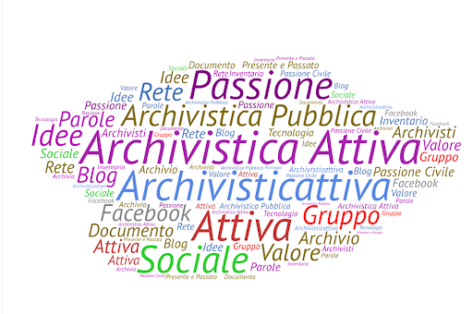
Parlare (anche) di archivio

Slide 24
Archivistica e archivistica attiva
«Archiving Activism and Activist Archiving” examines the intersections between contemporary archival practice and activism in different national, political, socio-economic, technological, archival settings, and inspired by a variety of motivations and objectives"
L’attivismo come faccia pubblica dell’archivistica

Slide 25
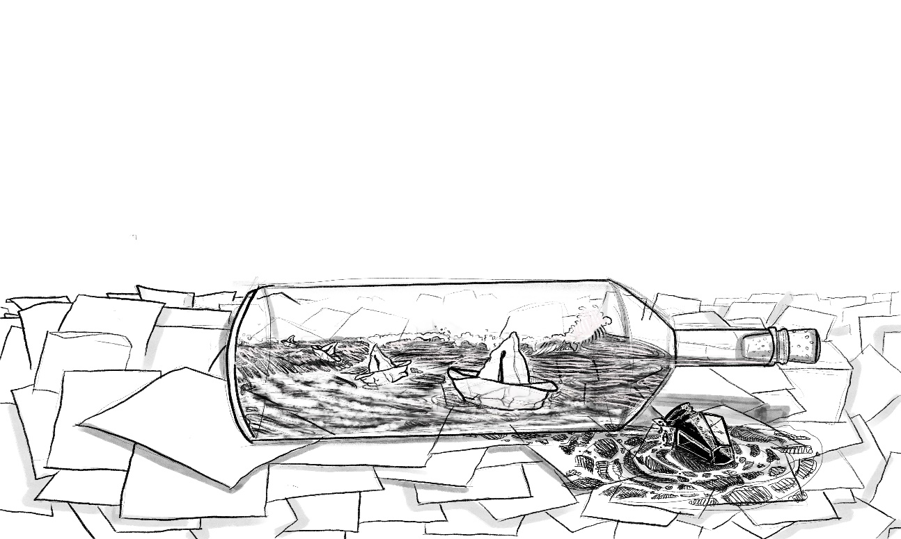
Il gruppo Archivistica Attiva
«Crediamo molto nella necessità di motivarci socialmente e di integrare le diverse componenti di questa realtà a prescindere dal loro ruolo e dalle loro funzioni. Occorre insomma una nuova coscienza deontologica meno immemore del presente e del futuro. Questo approccio a nostro avviso saprà garantire anche il passato»

Slide 26

Trasversalità: gli interlocutori
Individuare interlocutori possibili
  La consuetudine: saperi di natura giuridica, diplomatistica, paleografica, biblioteconomica e storica.
  ICT e discipline dell’organizzazione
  Conoscenze psicologiche, filosofiche, antropologiche, sociologiche, chimiche e fisiche. Senza peraltro dimenticare il contributo della letteratura che riesce talvolta a interpretare gli archivi e a raccontarli meglio di qualsiasi tentativo scientifico

Slide 27

Letture complementari
Oltre i confini dell’archivio in senso proprio fluttuano altre peculiarità informative di uguale consistenza e rilievo, siano esse diplomatici, collezioni, banche dati tematiche, archivi inventati, fondi librari ed ogni altra forma di aggregazione.
Tutte queste entità possono entrare in contatto tra loro e scontrarsi lungo le traiettorie di segmenti di conoscenza integrati oppure continuare a marciare dentro a un percorso segnato da rette aprioristicamente parallele, sancite da rigide prescrizioni di dominio.
La realtà informativa che oggi iniziamo a intravedere, e che in qualche caso già manifesta i suoi effetti sul presente e verso il futuro, sembra però suggerirci letture complementari delle diverse fenomenologie documentarie, orientate alla generazione di una conoscenza che tende a essere il risultato di una moltiplicazione e non di una banale somma.

Slide 28
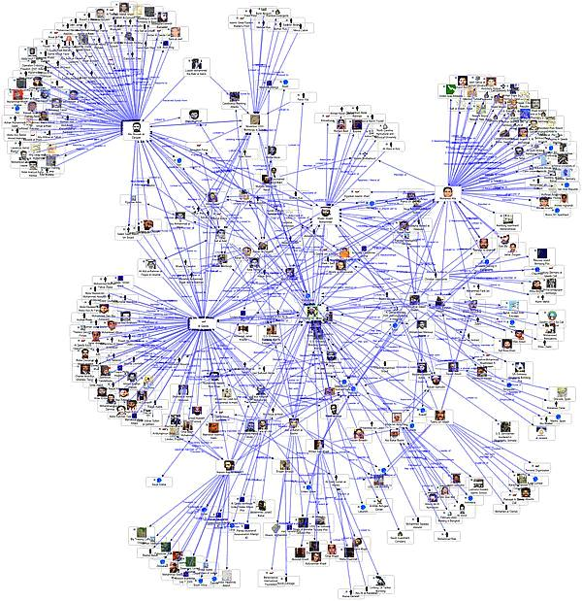
Mille sfumature di grafo
Se scivoliamo verso la multidimensionalità descrittiva, però, è inevitabile tornare a fare riferimento a RIC
Le strutture gerarchiche conservano un loro significato, direi soprattutto organizzativo, ma il loro ruolo, fin qui esclusivo nel pantheon descrittivo che in Italia ha trovato la sua consacrazione nei grandi sistemi informativi archivistici, diventa complementare a visioni allargate del mondo.
La peculiare attitudine descrittiva di RIC è incoraggiata da macchine ormai capaci di sviluppare pensieri e di accumulare competenze, dentro alle suggestioni del machine learning. Quella che si profila è una descrizione a colori, capace di cogliere tutte le sfumature dell’iride che sfuggono al bianco nero gerarchico figlio di ISAD(G).

Slide 29
Tra teoria e dimensione applicativa
Valutare l’insieme delle risorse digitali disponibili in campo archivistico non significa limitarsi a descrivere le funzionalità degli applicativi
Tali risorse vanno pensate dentro a un più ampio contesto teorico per poterne comprendere l’utilità, i limiti e le prospettive di sviluppo
I principali limiti del sistema archivistico digitale italiano risiedono nella carenza di politiche culturali omogenee a monte e nel modello disorganico messo in atto nel momento della progettazione e realizzazione iniziale
L’insieme delle risorse è esposto a rischi di obsolescenza tecnologica ma forse soprattutto metodologica: da ISAD(G) a RIC, cosa cambia?
Rendere multidimensionale ciò che era multilivellare: i rischi di un rigetto

Slide 30
Descrizione archivistica e ordine al centro di ogni scenario
Non è possibile parlare di un sistema complesso di risorse per gli archivi se non vengono sviluppate in tutta la loro pienezza strategie di adeguata descrizione archivistica, cui fanno seguito efficaci politiche di ordinamento e riordinamento
Un archivio non ordinato non è un archivio e nessuna strategia digitale potrà renderlo tale
Il caos, anche digitalizzato, resta caos
Il primo dovere quindi, propedeutico a ogni successivo sviluppo, è descrivere e riordinare

Slide 31
Vecchi termini per nuovi significati
Il mondo dei documenti, sia negli archivi sia nelle biblioteche, ha visto modificarsi nel volgere di pochi anni gli statuti disciplinari, le metodologie, le prassi e, soprattutto, i contenuti.
I termini archivio e biblioteca si sono arricchiti di significati nuovi e rappresentano ormai solo allusioni a un mondo che le due parole in sé non bastano più a definire.

Slide 32
Cambiare pelle
Il fenomeno digitale impatta sugli archivi in maniera articolata e pervasiva e impone ai tradizionali “mediatori” documentari di cambiare pelle e abitudini, adeguandosi a nuove strategie di gestione, conservazione e uso, se vogliono continuare a giocare un ruolo rispettoso dei valori del loro codice deontologico.

Slide 33
Sistemi di valori
Nella loro accezione più matura gli archivi, pur nel quadro di una accentuata differenziazione tipologica e di finalità d’uso, sono innanzitutto sistemi di valori e non meri contenitori di informazione
Tali valori tendono a configurarsi sulla base delle finalità che il fenomeno archivio assume nel tempo
Il rapporto tra archivi e potere e tra archivi e democrazia: trasparenza, efficienza, affidabilità
Memoria: una parola complessa. Dalla selezione alla costruzione di memorie documentali, passando per la comunicazione di possibili «verità», identità, profondità cronologica, comprensione del passato per interpretare il presente
L’archivistica nella sua formulazione più compiuta è distante dal ruolo di ancella della storia. E’ una realtà estremamente più complessa

Slide 34
Questione di misure
Inutilmente, magnanimo Kublai, tenterò di descrivere la città di Zaira dagli alti bastioni. Potrei dirti di quanti gradini sono le vie fatte a scale, di che sesto gli archi dei porticati, di quali lamine di zinco sono ricoperti i tetti; ma so già che sarebbe come non dirti nulla. Non di questo è fatta la città, ma di relazioni tra le misure del suo spazio e gli avvenimenti del suo passato
(Italo Calvino, Le città invisibili)

Slide 35
Archivio
Cos’è un archivio? Un complesso vitale di documenti prodotti da attività umane e abbracciati gli uni agli altri. Un archivio è la forza chiara del diritto, l’urlo della trasparenza, il baluardo contro l’oppressione del pensiero. E poi è sogno, immaginazione, retaggio vitale di mondi circostanti spalancati sullo spazio e sul tempo. Memoria, senso di sé, identità. La storia ascolta i sussurri e le grida degli archivi per inventare il passato con cui il presente nutre il futuro. Archivio è una parola d’amore. Per la vita.

Slide 36
Cosa descriviamo: l’archivio
Le definizioni canoniche
L’approccio tradizionale: un monolite istituzionale figlio di un solido soggetto produttore
La pluralità delle fenomenologie archivistiche
L’unicità del fatto archivio
L’archivio figlio di presenti: Il bisogno di estrema puntualità e il rispetto delle peculiarità di ogni fondo archivistico
L’archivio, non verità rivelata ma ricostruzione in progress e mutevole non tanto dei fatti quanto delle ragioni stesse dei fatti
Archivi e soggettività: chi descrive il descrittore
Approccio necessariamente umile e guardingo ad ogni fondo archivistico

Slide 37
Archivi: c’era una volta il vincolo
Il polimorfismo archivistico contemporaneo: cartaceo, ibrido, digitale
Archivi storici, digitalizzazione, neo archivi e archivi inventati
L’archivio digitale: un multifondo delocalizzato. L’ubiquità digitale
Nuove possibili definizioni di archivio: aggregazione di complessi documentari comunque formati costituiti da documenti di diversa tipologia
Il trasformismo del documento digitale
Gli open data e le aggregazioni documentarie dinamiche

Slide 38
Emergere dal nulla
Gi archivi esistono nel tempo e nello spazio in quanto accadono, cioè in quanto sono sottoposti a sollecitazioni esterne, quali sono in particolare le consolidate e canoniche azioni di natura tecnico scientifica ricomprese nel capiente concetto di conservazione. Questo accadere li determina come oggetti definiti e li libera dal nulla.
Lo spazio tempo archivistico è perciò in definitiva il risultato dell’interazione tra l’idea necessaria di archivio e il periodico manifestarsi dell’archivio stesso nella delocalizzata successione delle istanze cui soggetti diversi lo sottopongono.

